Slide 1
KURRIKULUM- EN ASSESSERINGSBELEIDSVERKLARING
NASIONALE ORIËNTERINGSWERKSWINKEL
TALE
Graad 12
Inhoud, Metodologie en Assessering
Sessie 2.3: Skryf en aanbied
2013

Slide 2
Inleiding
Skryf en aanbied kombineer drie aspekte:
om prosesskryf te gebruik
om die kennis van die strukture en kenmerke van die
verskillende tekste te leer en toe te pas
om die kennis van paragrawe, sinstrukture en
punktuasie te leer en toe te pas

Slide 3
Aktiwiteit 1
Groepe kies ŉ teks uit die BRONMATERIAAL om as prikkel te dien.
Elke groep bespreek die volgende:
die gepastheid van die teks
kriteria wat gebruik kan word by die keuse van tekste
Gebruik die gekose teks om te demonstreer hoe om die benadering van prosesskryf toe te pas in die onderrig daarvan.
Terugvoering.

Slide 4
Bespreking
Kriteria vir die keuse van tekste:
Differensiasie
Taalvlak
Tersaaklikheid, bv. lesdoel
Gepastheid, bv. in terme van ouderdom en
belangstelling van leerders
Sensitief ten opsigte van politieke, kulturele en
geslagsverskille
Duidelikheid en leesbaarheid van geskrewe en
visuele tekste

Slide 5
Prosesskryf
Pre-skryf / Beplanning
Ontleed die struktuur, taalkenmerke en register van die betrokke tekssoort.
Besluit op die doel, teikengroep en konteks.
Hou ŉ dinkskrum oor die onderwerp deur byvoorbeeld kopkaarte te gebruik.
Bespreek die kriteria wat vir evaluering gebruik sal word.

Slide 6
Prosesskryf (vervolg)
Pre-skryf / Beplanning (vervolg)
Doen navorsing oor die onderwerp en kies toepaslike inligting.
• Gebruik die struktuur en idees wat bespreek is en skep ŉ raamwerk vir die teks.
• Identifiseer hoofgedagtes en ondersteunende idees.
• Rangskik die idees in ŉ logiese volgorde.

Slide 7
Prosesskryf (vervolg)
Skryf ŉ konsep:
Skryf ŉ eerste poging en hou die doel, teikengroep, onderwerp en tekssoort in gedagte.
Kies gepaste beskrywende woorde, frases en uitdrukkings wat die regte stemming skep en die teks duidelik en lewendig maak.
Organiseer idees in ŉ logiese volgorde sodat argumente duidelik is.
Organiseer idees en/of beelde sodat die opstel/teks sin maak.
Skep ŉ persoonlike styl.
Lees eerste konsep krities en kry terugvoer van onderwyser en klasmaats.

Slide 8
Prosesskryf (vervolg)
Hersiening, redigering, proeflees en aanbieding
Evalueer eie idees en dié van ander aan die hand van voorafbepaalde kriteria.
Verfyn woordkeuse, sin- en paragraafstrukture.
Verfyn die volgorde en samehang van paragrawe.
Skakel dubbelsinnigheid, breedsprakigheid, woordoortolligheid en beledigende taal uit.
Gebruik grammatika, spelling en punktuasie korrek.
Berei finale weergawe voor, insluitend uitleg soos opskrifte.
Bied teks aan.
Let wel: Al die stappe van die proses sal nie noodwendig elke keer gebruik word nie (veral gedurende die eksamen).

Slide 9
Taalstrukture en -konvensies tydens prosesskryf
Register, styl en toon
Woordkeuse
Sinsbou
Skryf van ŉ paragraaf
Taalkonvensies: spelling en punktuasie

Slide 10
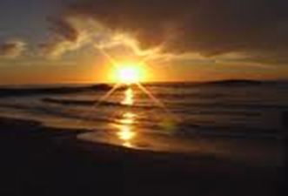
Kreatiewe skryfwerk: HT en EAT (50); TAT (40)
Beskrywend
 | Beredeneerd/ Argumenterend
Bespiegelend
 | Verhalend

Slide 11
SKRYF VAN TEKSTE: TEKSSTRUKTURE

Slide 12
VERHALEND: Inleiding wat karakters en agtergrond bekendstel; gebeure wat spanningslyn skep; afloop / oplossing / samevatting | BESKRYWEND: Om iets lewendig te beskryf. Inleiding wat ’n algemene oorsig van die onderwerp gee; beskryf daarna kenmerke / karaktertrekke van onderwerp | ARGUMENTEREND: Om ’n standpunt te verdedig; probeer om die leser te oortuig. Neem standpunt in. Gee ’n reeks uitgebreide argumente. Versterk die argument deur die openingsargument op te som en te herhaal.
BEREDENEERD: Om argumente vir verskillende standpunte aan te bied. Stel argument / probleem; mag hoofargumente in inleiding gee. Argumente vir, asook ondersteunende bewyse. Argumente teen, asook ondersteunende bewyse. Slotsom: opsomming en aanbevelings. | BESPIEGELEND: Om ’n idee te oorweeg / deurdink en emosionele reaksies en gevoelens weer te gee. Die skrywer kan byvoorbeeld bespiegel oor ’n droom of strewes. ŉ Bespiegelende opstel sal subjektief wees. Gevoelens en emosies speel ’n baie belangrike rol. ’n Groot gedeelte van dié opstel mag beskrywend wees. Die beskrywings behoort lewendig te wees. | LITERÊR (HT): In hierdie opstelle reageer ’n skrywer vertolkend, evaluerend, nadenkend en selfs persoonlik op ’n literêre teks. Argumente word aangebied en ondersteun of geïllustreer deur na die teks te verwys; die taal van die teks kan ondersoek word en daar kan aangetoon word dat dit spesifi eke taalwetenskaplike of letterkundige waarde het. Die styl is formeel, maar nie oordrewe objektief nie. ’n Persoonlike respons kan in sommige opstelle gevra word.

Slide 13
Op pad na moeilikheid…
 | Die skamelgeklede ryloper het besef sy was in die moeilikheid die oomblik toe sy in die kar klim … Die bestuurder het afkeurend na haar klere gestaar. “Op soek na pret?” “NEE…Ek gaan bietjie strand toe.” “Jy dink so? Ek het iets anders in gedagte vir jou, Poppie, en dit sluit NIE die strand in nie!” “Dan is ek seker gehok, né Ma?”

Slide 14
Elemente in ŉ verhalende opstel: | OP PAD NA MOEILIKHEID… Die skamelgeklede ryloper het besef sy was in die moeilikheid die oomblik toe sy in die kar klim … Die bestuurder het afkeurend na haar uitrusting gestaar. “Op soek na pret?” “NEE…Ek gaan bietjie strand toe.” “Jy dink so? Ek het iets anders in gedagte vir jou, Poppie, en dit sluit NIE die strand in nie!” “Dan is ek seker gehok, né Ma?”
Agtergrond
Karakters
Intrige
Konflik / Komplikasie
Klimaks

Slide 15
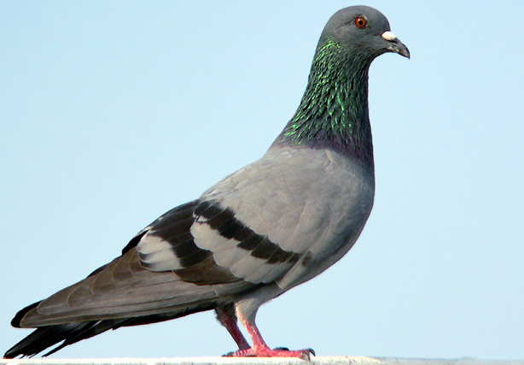
Beskrywende opstel: Die duif by my venster
“Die duif by my venster”
Die praktiese: Wat doen die duif? Hoekom hou ek die duif dan so dop?
Uitbeelding: Hoe kan die duif die beste uitgebeeld word? Sintuie, woorde, beeldspraak? | Die slot: Waardeur is die betowering van die oomblik verbreek?

Slide 16
Beskrywende opstel (vervolg)
Die duif by my venster
Toe ek vir ŉ oomblik van my boek af opkyk, was hy daar – die bonkige duif. Prakties: wat doen die duif en hoekom kyk ek?
Ongeduldig het hy heen-en-weer op die vensterbank marsjeer, sy kop sakemanagtig knikkend, terwyl hy saggies koer-koer. Uitbeelding: metafoor
Daardie rou, rooi bene was nou nie juis geskik vir ŉ dag op kantoor nie! Skielik, amper te vinnig om opgemerk te word, het hy na benede geval om buite sig te verdwyn. Hy was weg… SKRYFSTUKSKRYFSTUK

Slide 17
Aktiwiteit 2
Bespreek die kenmerke van die kreatiewe opstelle en die literêre opstel.
Formuleer onderwerpe vir elke soort opstel soos dit in die KABV voorkom.
Bespreek die kenmerke van die lang en kort transaksionele skryfstukke.
Identifiseer tekste wat deel uitmaak van die formele `.
Terugvoering.

Slide 18
Kenmerke van geskrewe tekste
Opstelle
Formaat
Taalgebruik
Perspektief/standpunt
Verskeie tekste

Slide 19
Kenmerke van geskrewe tekste (vervolg)
Transaksionele tekste
Formaat
Taalgebruik
Perspektief/standpunt
Verskeie tekste

Slide 20
Aktiwiteit 3
Kursusgangers ontvang voorbeelde van geskrewe opstelle, lang en kort transaksionele tekste en nasienrubrieke.
Voorbeeldstukke word individueel volgens die rubrieke nagesien.
Standaardisering van die nasienproses word deur die hele groep gedoen.
Terugvoering.

